Slide 1
Kan man mäta begriplighet
Dialogseminarium nummer två
3 oktober 2014

Slide 2
Med brukarna i centrum
Finansiärer: Arvsfonden, Konsumentverket, PTS, Vinnova, SKA-rådet
- kort om Begripsam
UD2014 The web and cognitive disabilities 18th of June 2014
Dialogseminariet ”Kan man mäta begriplighet” 3 oktober 2014

Slide 3
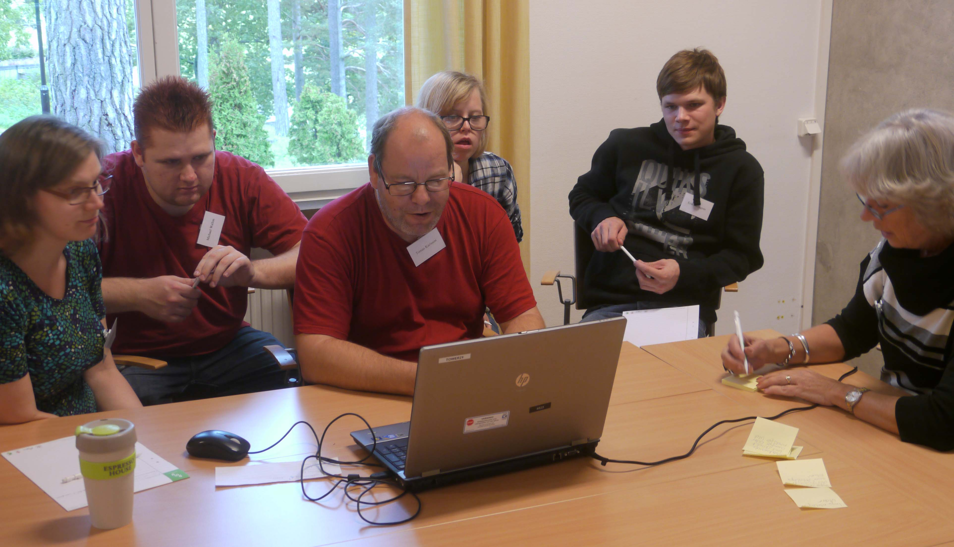
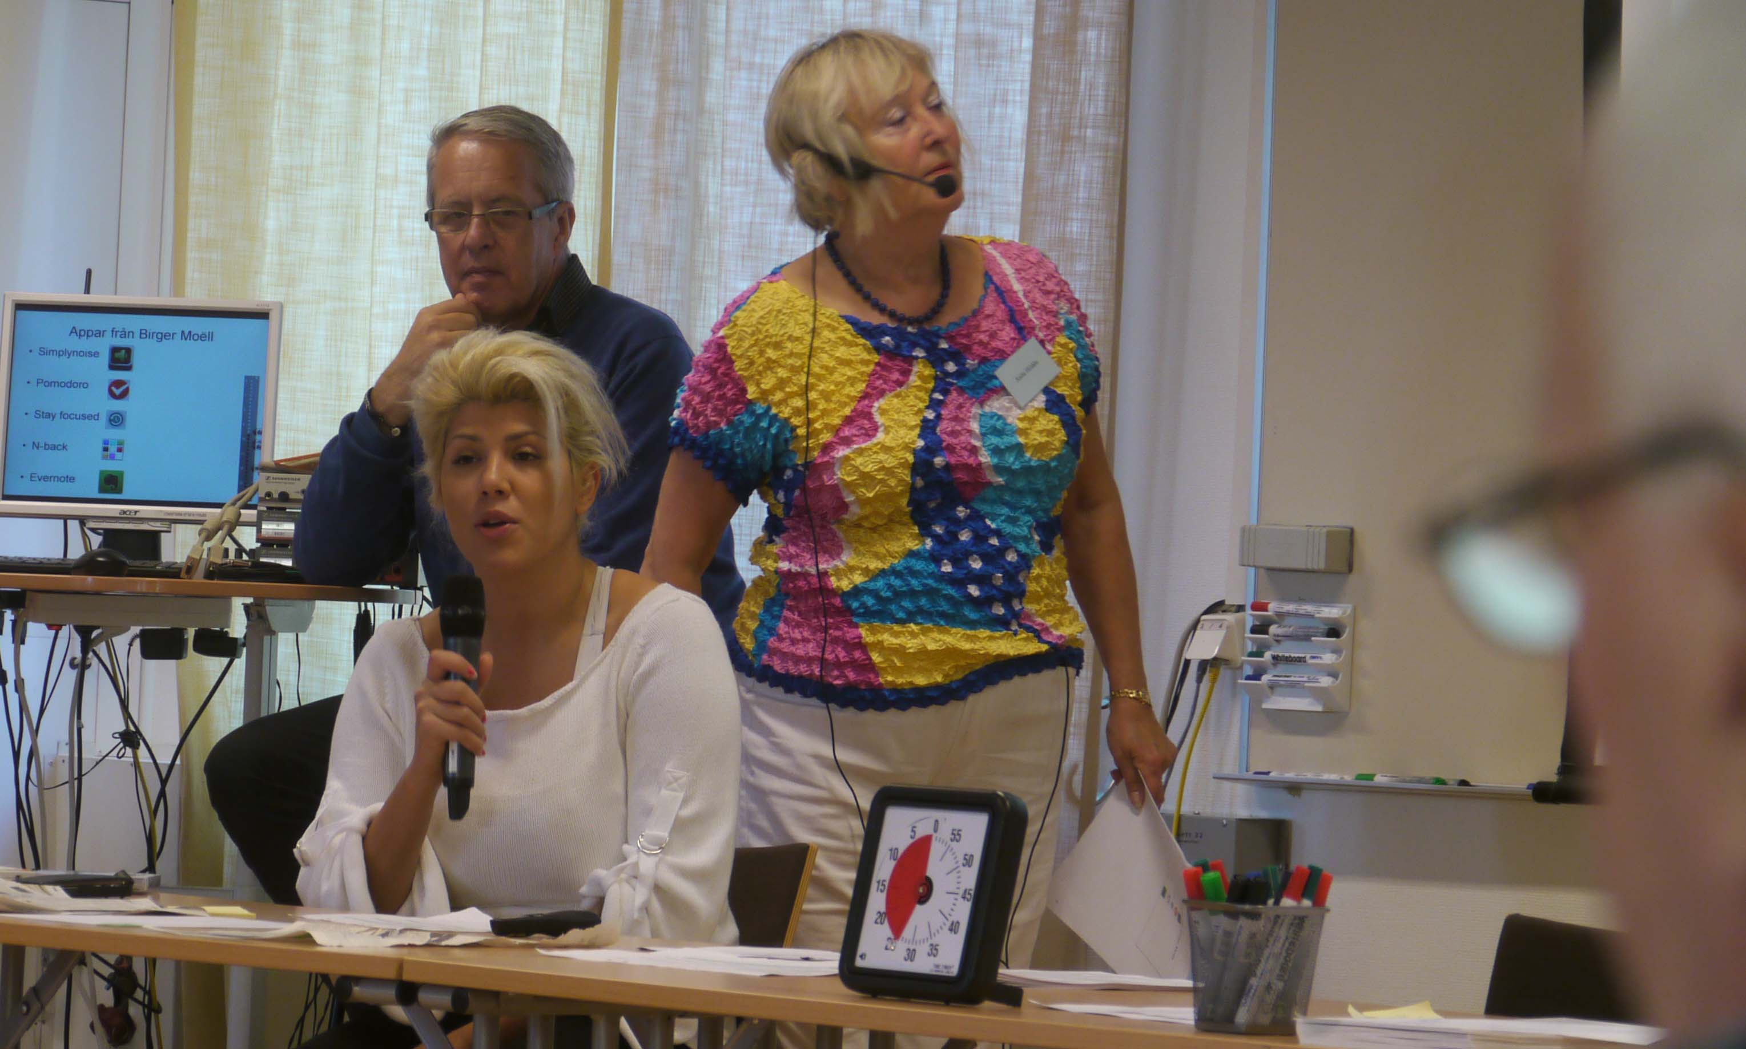
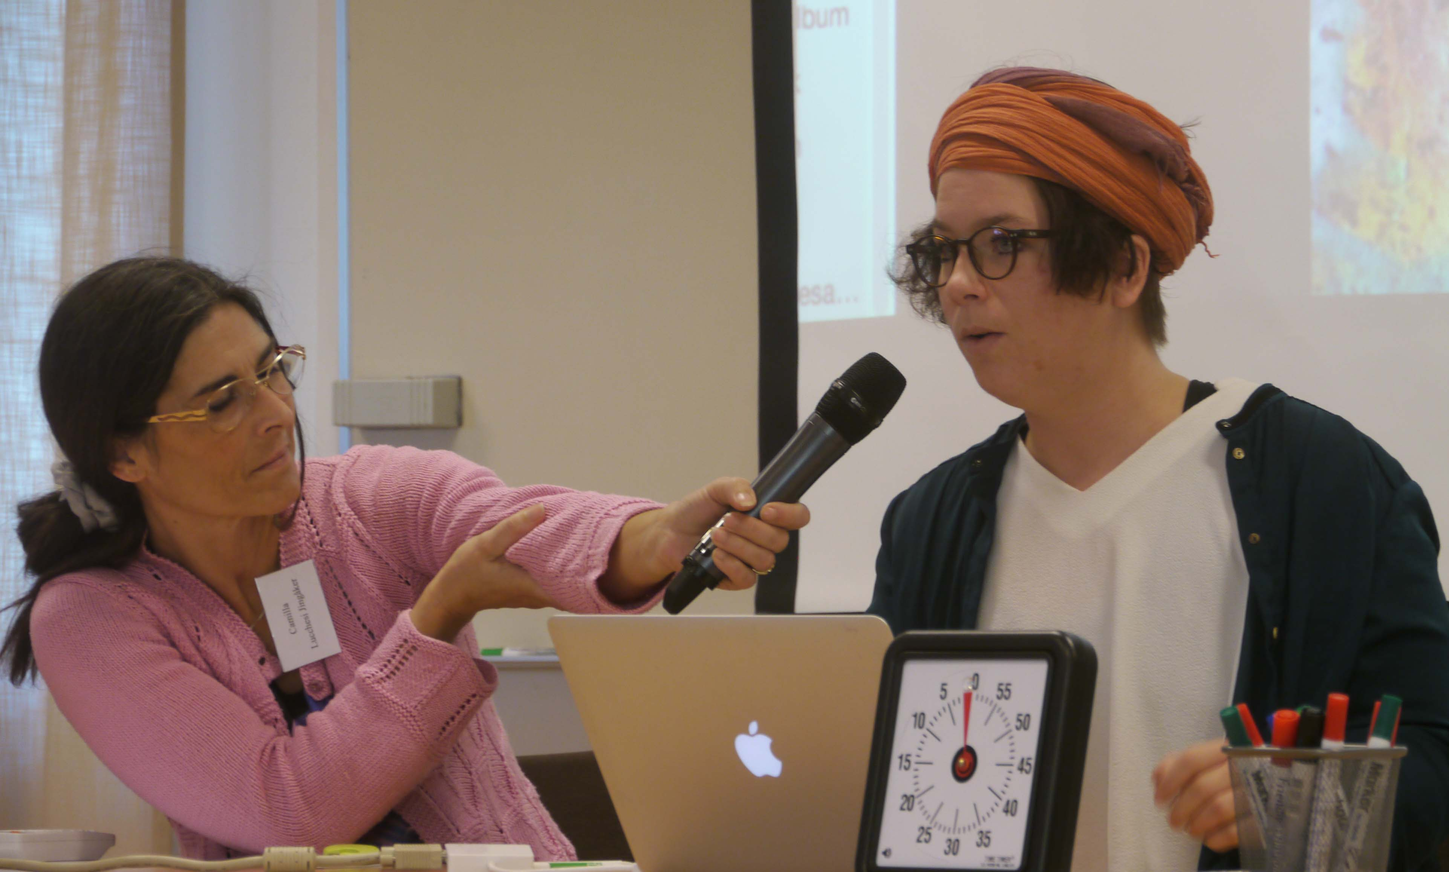
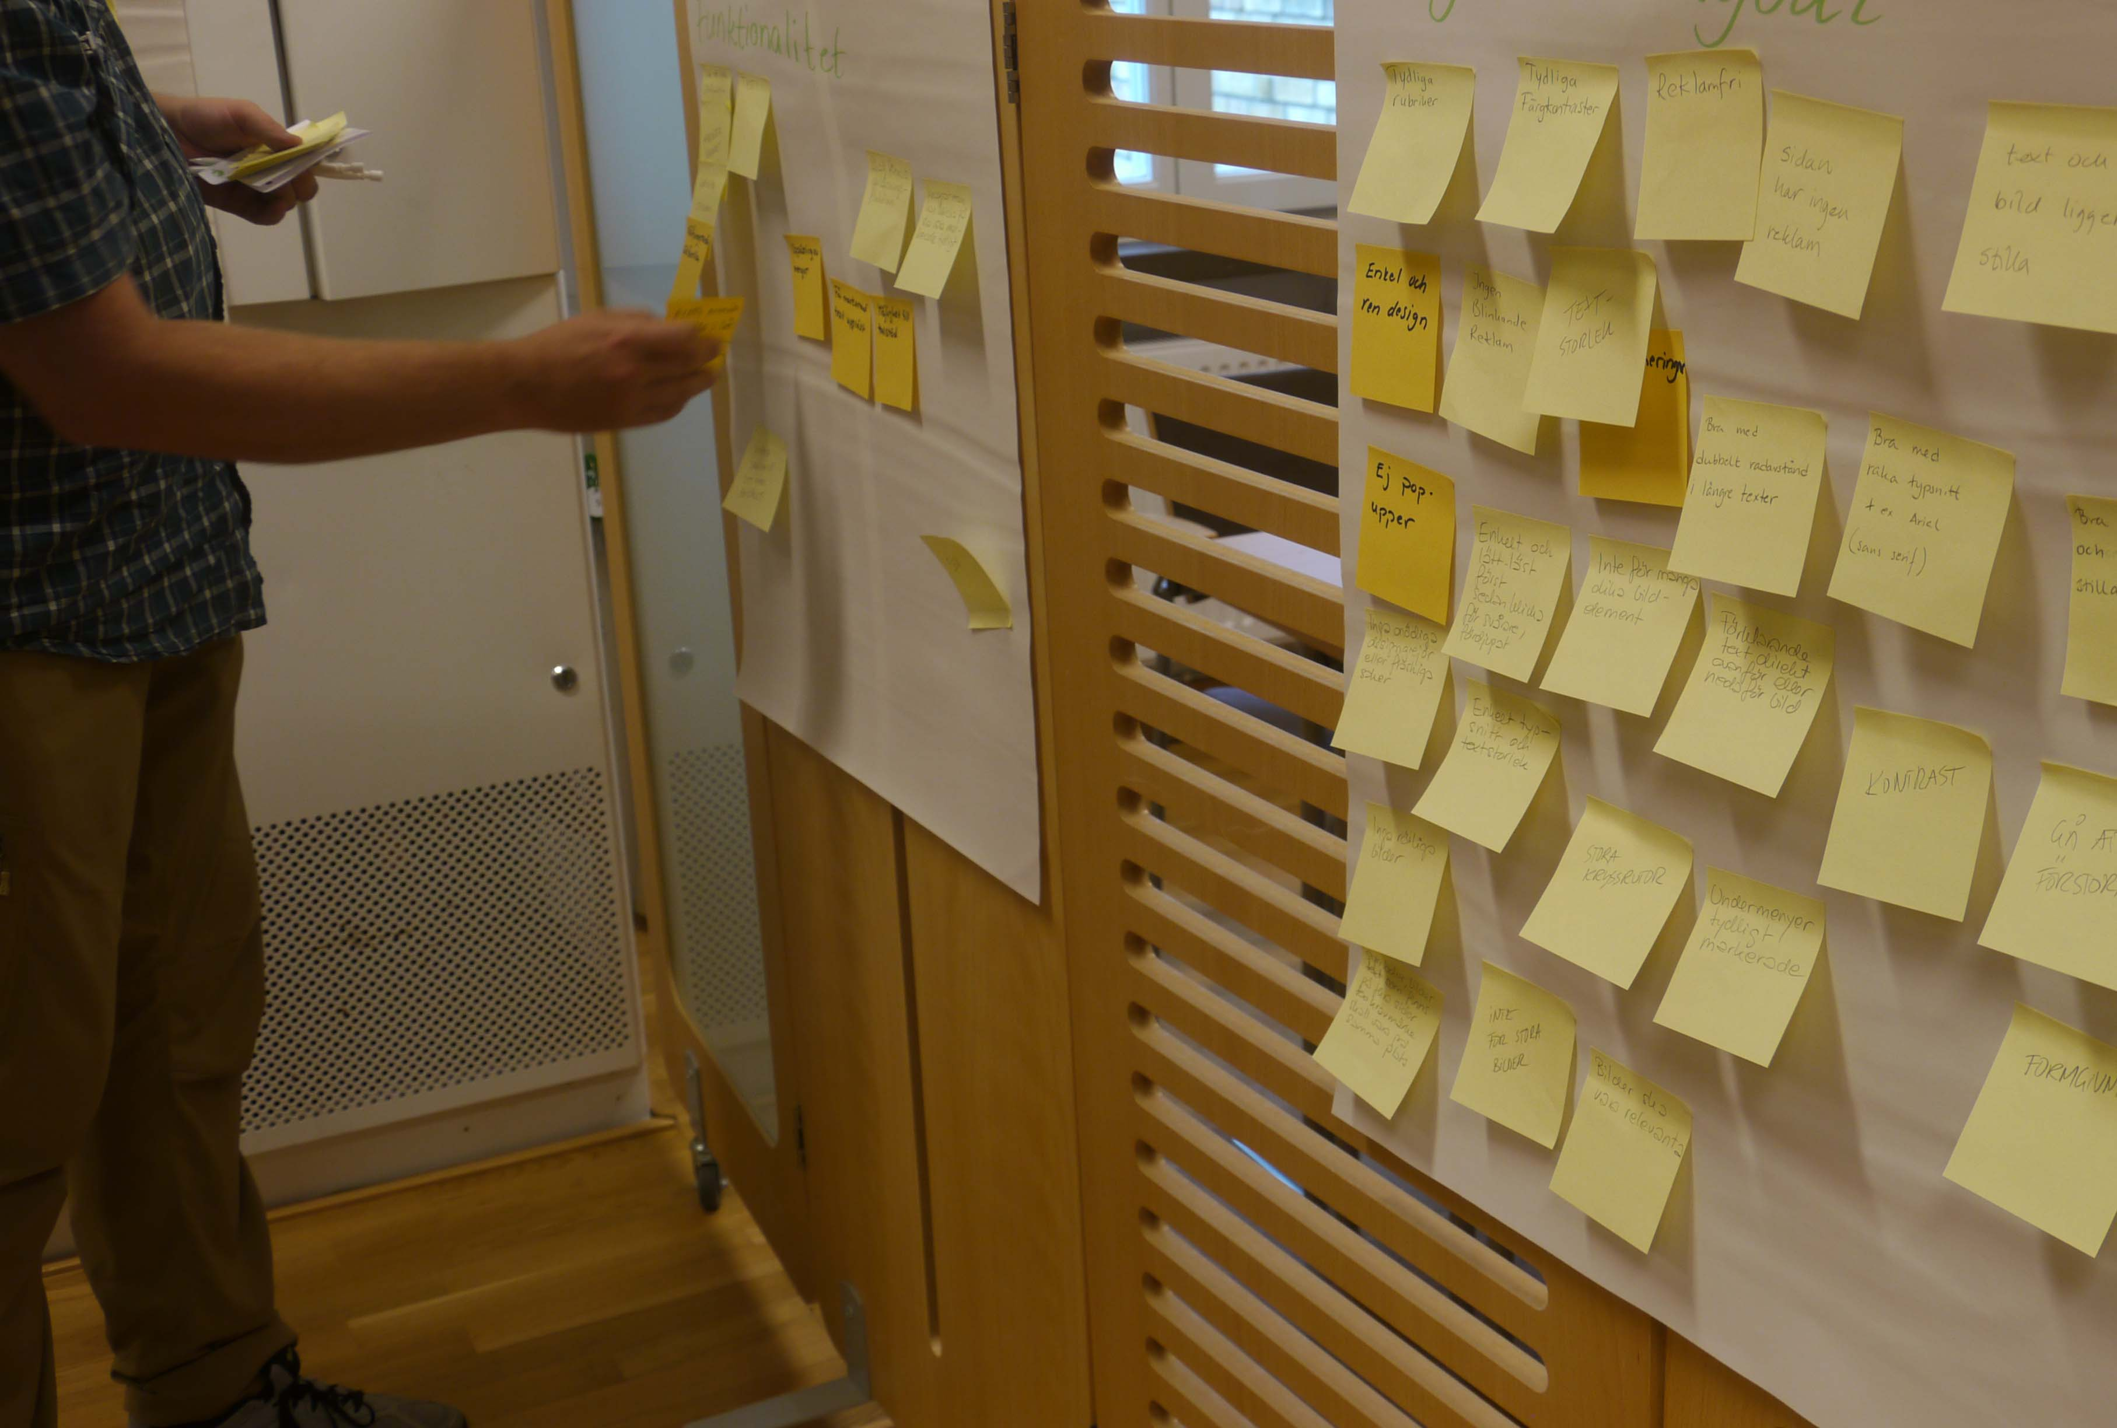
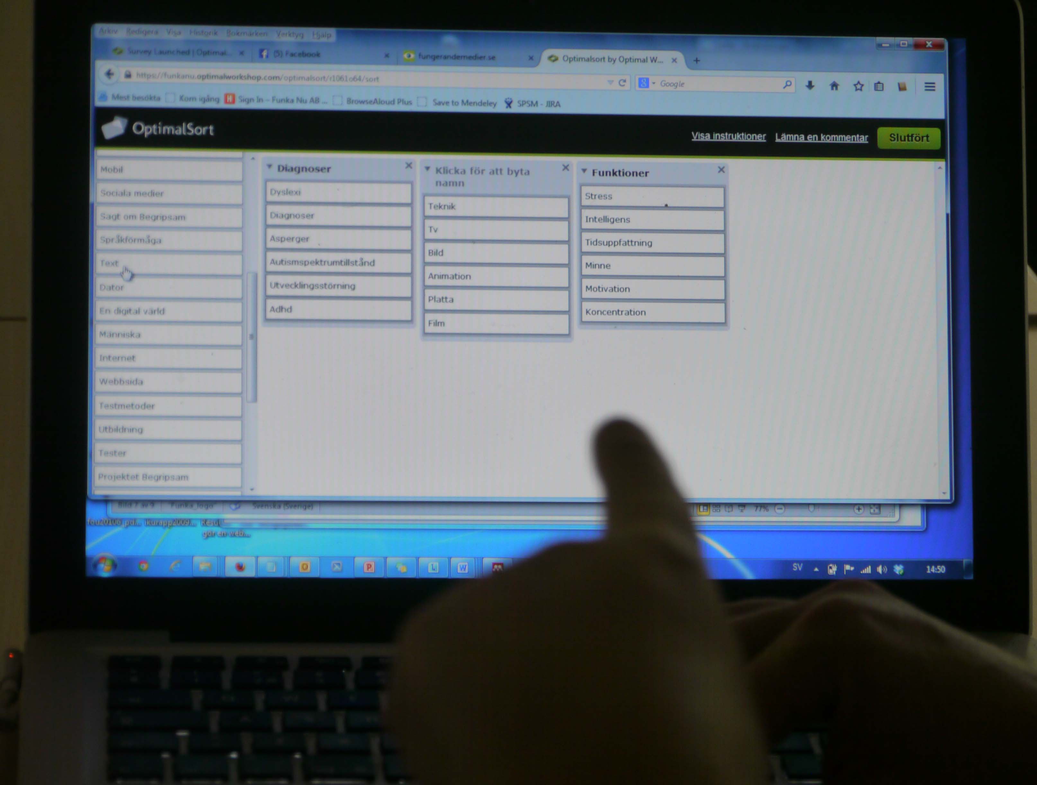
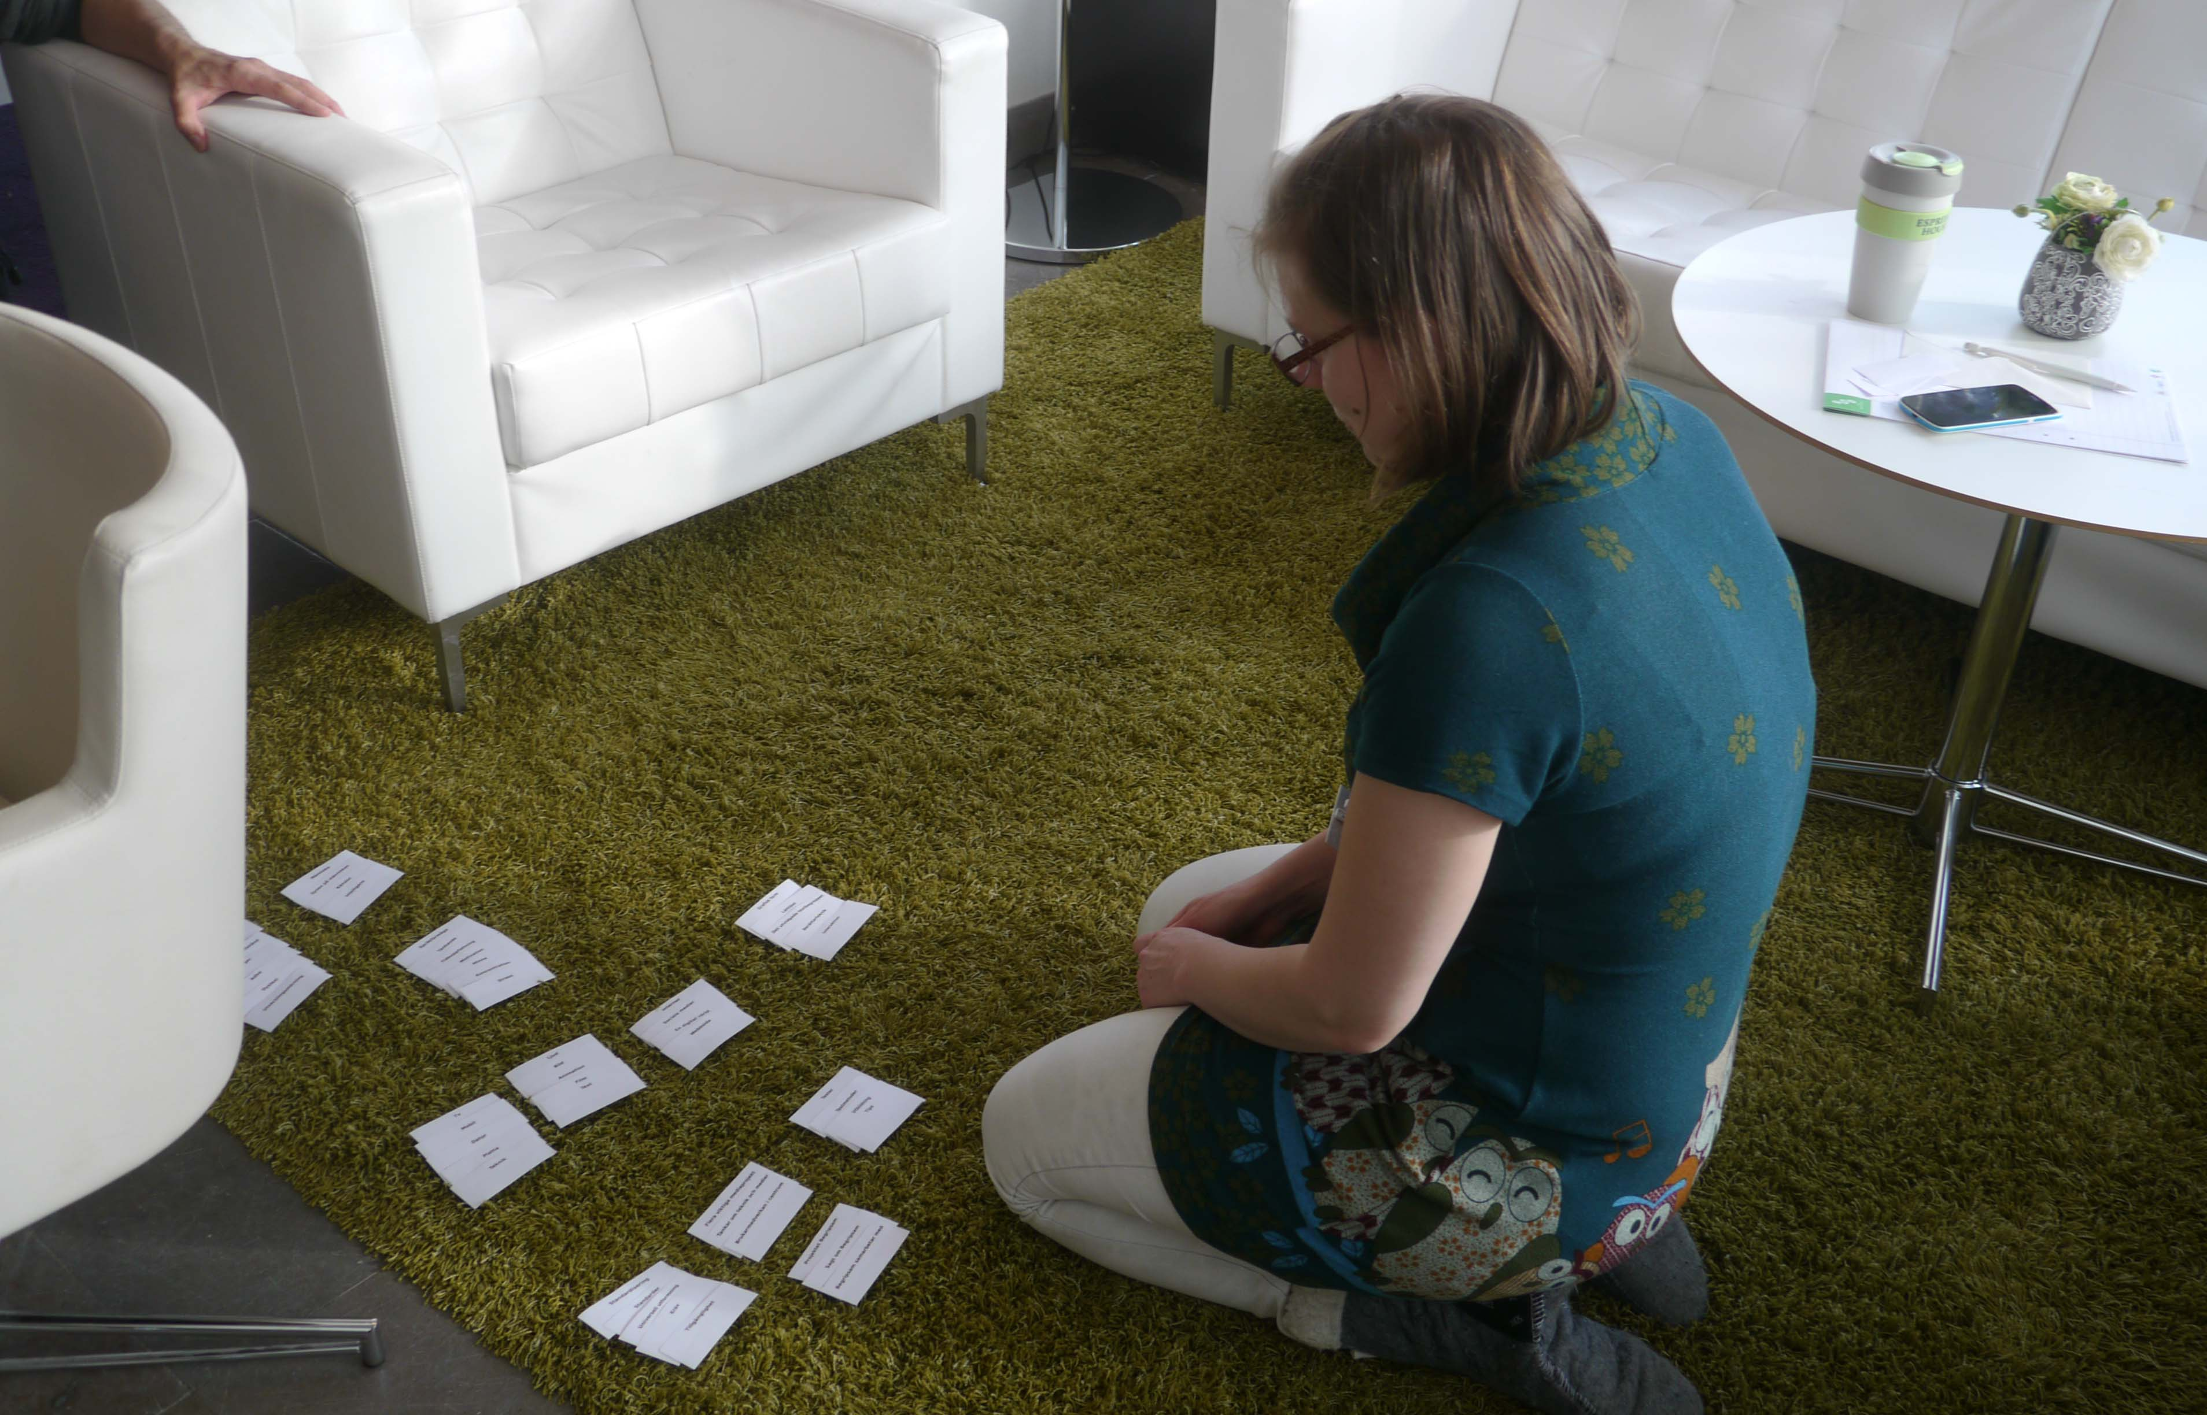
Funktion är viktigare
än diagnos
Autismspektrum
Asbergers
ADHD
Utvecklingsstörning
Dyslexi

Slide 4
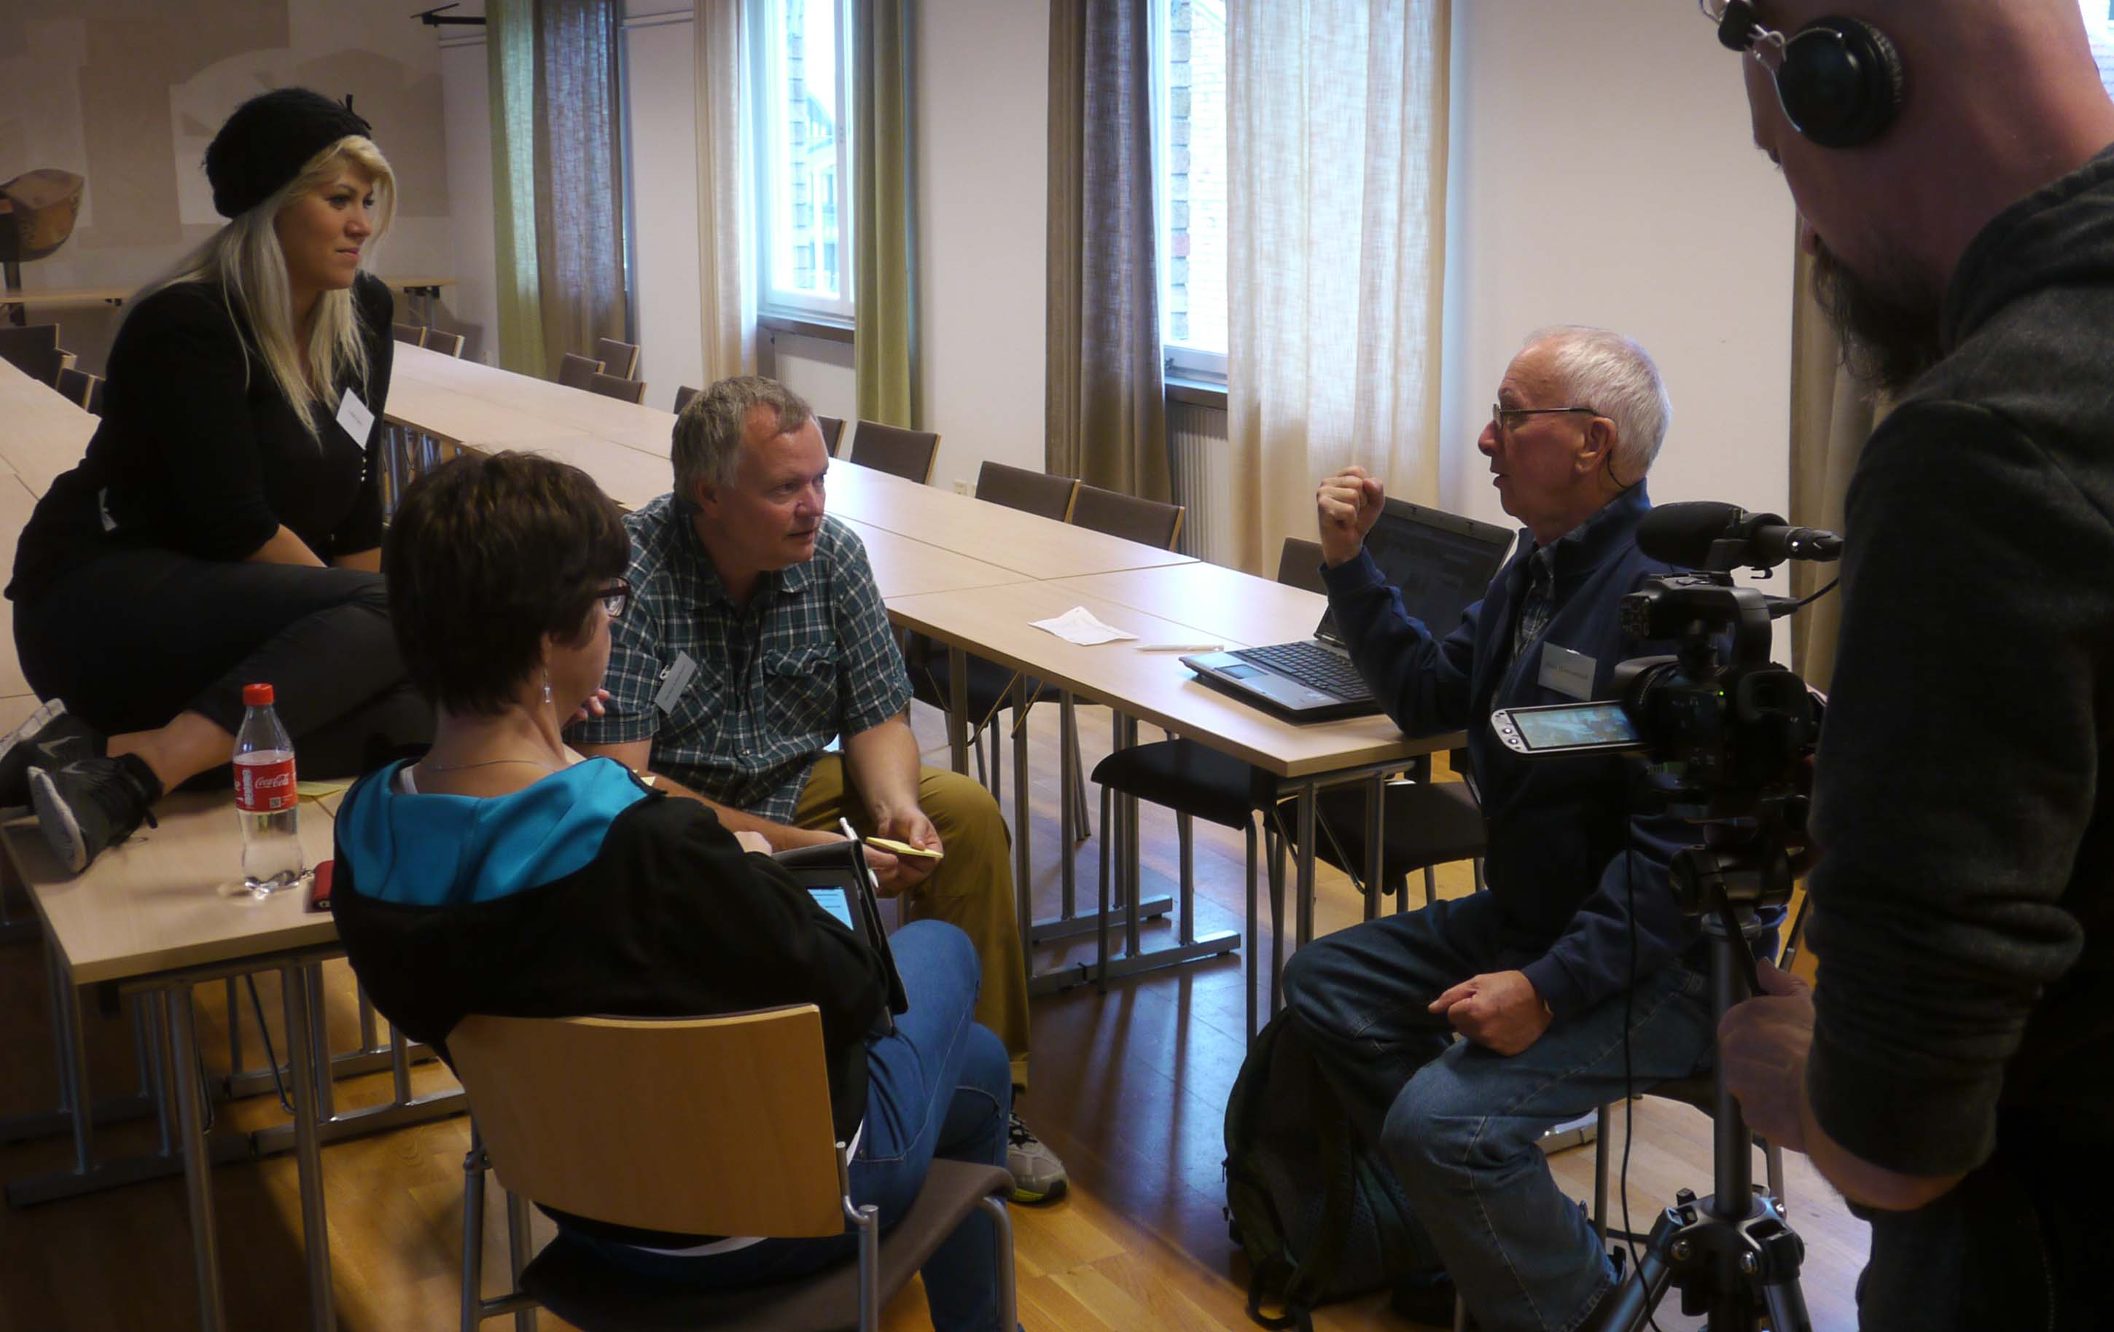
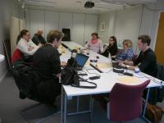
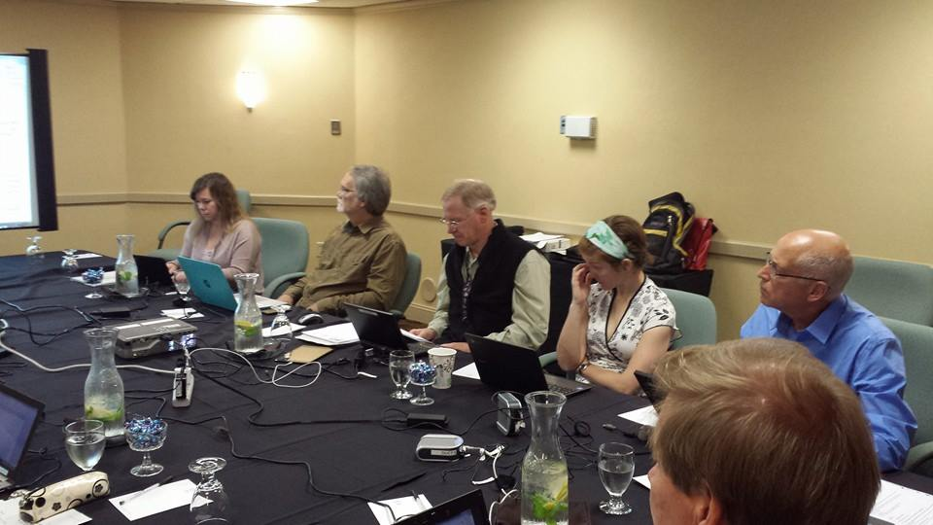
Tre spår
Utbildning
Utveckling
Standardisering
Kunskap om:
De egna förutsättningarna i förhållande till andras
Hur man presenterar och beskriver sina behov
Hur man medverkar i utvecklingsprocesser
Medverkar vid:
Produkt och tjänsteutveckling
Rådgivning
Kravställning
Medverka vid standardisering genom att:
Ta fram vetenskapligt och erfarenhetsbaserat underlag
Finna arbetsformer
Precisera behoven i förhållande till nationellt och internationellt standardiseringsarbete
Även utveckling av nya verktyg för att få fram behov hos personer med olika kognitiva förutsättningar

Slide 5
Tre spår
Utbildning
Utveckling
Standardisering
Kunskap om:
De egna förutsättningarna i förhållande till andras
Hur man presenterar och beskriver sina behov
Hur man medverkar i utvecklingsprocesser
Medverkar vid:
Produkt och tjänsteutveckling
Rådgivning
Kravställning
Medverka vid standardisering genom att:
Ta fram vetenskapligt och erfarenhetsbaserat underlag
Finna arbetsformer
Precisera behoven i förhållande till nationellt och internationellt standardiseringsarbete
Även utveckling av nya verktyg för att få fram behov hos personer med olika kognitiva förutsättningar

Slide 6
Tre spår
Utbildning
Utveckling
Standardisering
Kunskap om:
De egna förutsättningarna i förhållande till andras
Hur man presenterar och beskriver sina behov
Hur man medverkar i utvecklingsprocesser
Medverkar vid:
Produkt och tjänsteutveckling
Rådgivning
Kravställning
Medverka vid standardisering genom att:
Ta fram vetenskapligt och erfarenhetsbaserat underlag
Finna arbetsformer
Precisera behoven i förhållande till nationellt och internationellt standardiseringsarbete
Även utveckling av nya verktyg för att få fram behov hos personer med olika kognitiva förutsättningar

Slide 7
Tre spår
Utbildning
Utveckling
Standardisering
Kunskap om:
De egna förutsättningarna i förhållande till andras
Hur man presenterar och beskriver sina behov
Hur man medverkar i utvecklingsprocesser
Medverkar vid:
Produkt och tjänsteutveckling
Rådgivning
Kravställning
Medverka vid standardisering genom att:
Ta fram vetenskapligt och erfarenhetsbaserat underlag
Finna arbetsformer
Precisera behoven i förhållande till nationellt och internationellt standardiseringsarbete
Även utveckling av nya verktyg för att få fram behov hos personer med olika kognitiva förutsättningar

Slide 8
Tre spår
Utbildning
Utveckling
Standardisering
Kunskap om:
De egna förutsättningarna i förhållande till andras
Hur man presenterar och beskriver sina behov
Hur man medverkar i utvecklingsprocesser
Medverkar vid:
Produkt och tjänsteutveckling
Rådgivning
Kravställning
Medverka vid standardisering genom att:
Ta fram vetenskapligt och erfarenhetsbaserat underlag
Finna arbetsformer
Precisera behoven i förhållande till nationellt och internationellt standardiseringsarbete
Även utveckling av nya verktyg för att få fram behov hos personer med olika kognitiva förutsättningar

Slide 9
De tre spåren hänger nära samman och är viktiga för att skapa universell utformning.
Därför ser dagen ut så här:
Begripsam
Möt några deltagare!
Användarcentrerad framtagning av tillgängliga kommunikationssystem
Pågående standardiseringsarbete
Presentation och dialog om rapporterna kring forskning och grå forskning

